Slide 1


Slide 2

Mapa de Procesos
Centro de Gestión de Calidad y Acreditación

Slide 3

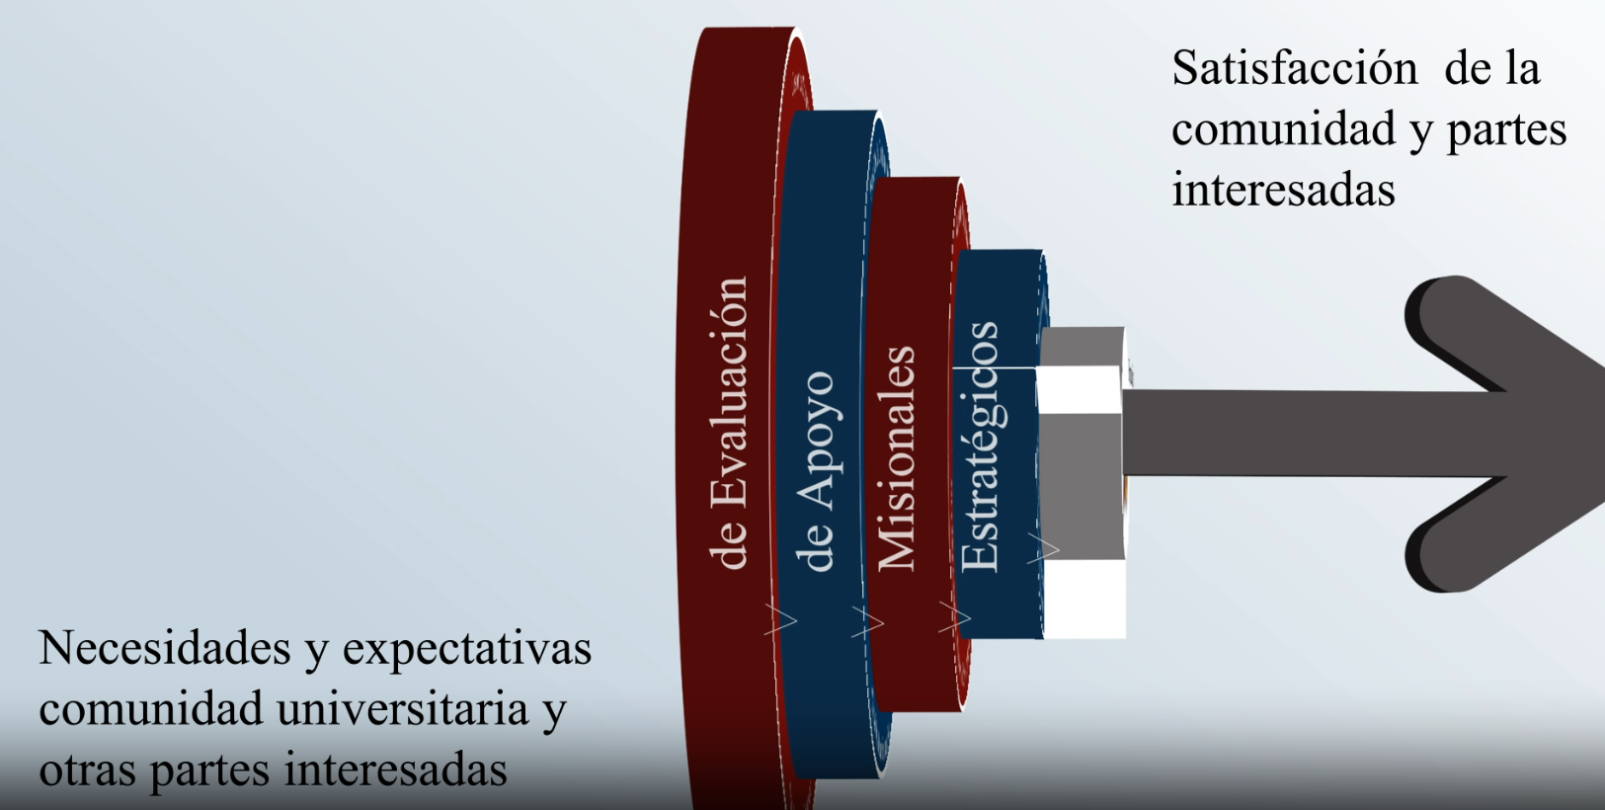
Mapa de Procesos Universidad del Cauca
¿Qué es un Mapa de Procesos?
El mapa de procesos es la representación gráfica de la forma en cómo opera la organización para conocer y para satisfacer las necesidades de sus grupos de valor. (Función Pública 1 nov 2019)

Slide 4
Mapa de Procesos Universidad del Cauca
Marco Normativo Universidad del Cauca
2011: Modelo Integrado de Gestión por Procesos
2014: Adopta Mapa de Procesos Inicial
2016: Responsabilidades Centro de Gestión de Calidad
2018: Se Genera resolución 104 de 2018
2015: Se crea Centro de Gestión de Calidad
El artículo 269 de la Constitución Política establece diseñar y aplicar métodos y procedimientos de control, cuyo desarrollo se encuentran principalmente en la ley 87 de 1993 y su Decreto Reglamentario 1537 de 2001. Mediante la Resolución 802 de 2011, la Rectoría adoptó el Sistema Integrado de Gestión, basado en el Modelo de Operación por Procesos. Que con la Resolución 1015 de 2014 se adoptó el mapa de procesos. Mediante Acuerdo 051 de 2015 del Consejo Superior, se creó el Centro de Gestión de Calidad y Acreditación Institucional. Que en el Acuerdo Superior 001 de 2016 se establecen las responsabilidades.

Slide 5
Mapa de Procesos Universidad del Cauca
Estructura de Procesos y Áreas de Gestión Asociadas
Estratégicos
Gestión de la Dirección Universitaria
Gestión de la Planeación y desarrollo Institucional
Gestión de la Calidad (Involucra Acreditación y Certificación)
Procesos Estratégicos
Procesos Misionales
Procesos de Evaluación y Control
Procesos de Apoyo
Procesos Misionales
Gestión académica
Gestión de la investigación, innovación e Interacción social
Procesos de Apoyo
Gestión de cultura y bienestar
Gestión administrativa y financiera
Procesos de Evaluación

Slide 6
Mapa de Procesos Universidad del Cauca
Áreas de Gestión
Gestión de la Planeación
Gestión ORI
Gestión de Comunicaciones ( Sec. General)
Gestión de la Calidad (Cert. - Acred.)
Gestión Curricular
Gestión de Facultades
Laboratorios Apoyo a la Docencia
Investigación
Gestión Editorial
Gestión Transferencia del Conocimiento
Gestión de Egresados
Servicios de salud a la Comunidad
Servicios Jurídicos y de Conciliación
Apoyo Administrativo
Talento Humano
Gestión Financiera
Gestión del Mantenimiento
Gestión Jurídica
Gestión de Bienes y Servicios
Gestión de Recursos Tecnológicos
Gestión de Admisiones
Gestión Documental
Gestión de Recursos Bibliográficos
Gestión de Seguridad y Movilidad
Gestión de Seguridad y Salud en el Trabajo
Gestión del Bienestar Universitario
Gestión de la Cultura
Gestión de la Formación Humana
Gestión Adminitrativa UNISALUD
Gestión Asistencial UNISALUD
Gestión de la Evaluación y el Control
Procesos Estratégicos
Procesos Misionales
Procesos de Evaluación y Control
Procesos de Apoyo

Slide 7


